Slide 1
第3章 继承和多态
电子科技大学中山学院 计算机学院 彭政

Slide 2
本章学习目标
1
子类继承父类
2
方法的覆盖和变量的隐藏
3
终态修饰符：final
4
访问权限修饰符

Slide 3
本章学习目标
5
对象转型
6
多态性
7
抽象类
8
接口

Slide 4
终态修饰符：final
修饰符“final”的含义是“终态的”，也就是“不能改变的”。用修饰符final可以变量、方法和类。
用final修饰的变量的值不能被改变，也就是说，用final修饰的一个变量实际上是一个“常量”。按变量定义的位置来分，变量分为局部变量和成员变量。方法的形参和方法体中定义的变量是局部变量。

Slide 5
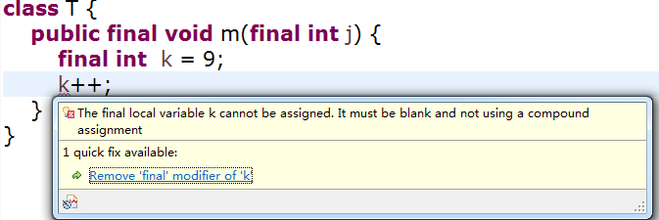
终态修饰符：final
一个用final修饰的方法形参，在方法体中不能改变它的值；一个在方法体中定义的局部变量如果用final修饰，则这个变量只能赋值一次，赋值后不能改变它的值。

Slide 6
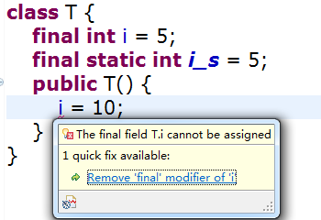
终态修饰符：final
一个用final修饰的实例变量只能赋值一次，要么在定义这个成员变量时赋值，要么在构造方法中赋值。用final修饰的静态成员变量必须在定义时赋值，不能再构造方法中赋值。

Slide 7
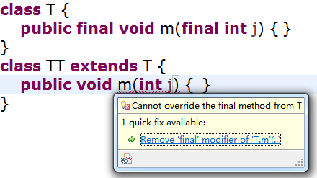
终态修饰符：final
一个用final修饰的成员方法不能被子类覆盖。
思考题：如果把子类TT的方法m()定义为：public void m() { }，还会不会有这个语法错误呢？这时候，子类TT中的方法m()还是覆盖父类T中方法m(int)吗？

Slide 8
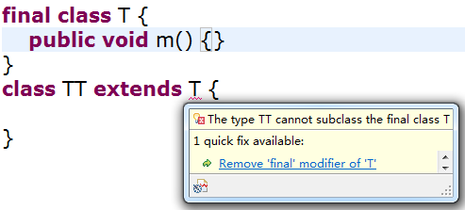
终态修饰符：final
一个用final修饰的类不能被继承，这种类又称为最终类。最终类中的所有方法都默认是终态的，也就是说，编译器会给最终类中定义的方法都加上修饰符final。

Slide 9
访问权限修饰符
Java语言中的访问权限修饰符分为两类，一类是用来修饰类的，一类是用来修饰成员变量和成员方法的。
修饰类的访问权限有两种：公共的public和缺省的default，如果定义一个类使用了修饰符public，则这个类的访问权限就是公共的，否则这个类的访问权限就是缺省的。public类可以被所有的类访问，包括：和自己同一个包中的类、其它包中的类。default默认的类只能被和自己同一个包中的类访问。

Slide 10

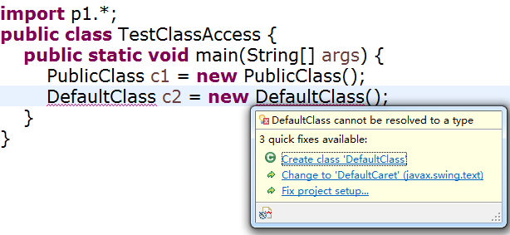
访问权限修饰符
p1包下的PublicClass类是公共的，DefaultClass是缺省的。p2包下的类TestClassAccess只能访问p1包下的PublicClass类。

Slide 11
访问权限修饰符
修饰成员变量和成员方法的访问权限有4种，按访问权限范围由小到大排列，分别是：私有的private、缺省的default、受保护的protected、公共的public。
用private修饰的成员称为私有成员，一个类的私有成员只能在这个类的内部访问，其它的类无法访问这个类的私有成员。

Slide 12
访问权限修饰符
没有用访问权限修饰符修饰的成员称为缺省成员，一个类的缺省成员除了可以在这个类的内部访问之外，还可以被同一个包中的其它类访问。
用protected修饰的成员称为受保护成员，一个类的受保护成员除了可以在这个类的内部访问、可以被同一个包中的其它类访问之外，还可以被这个类的子类访问。
用public修饰的成员称为公共成员，一个类的公共成员没有访问限制。

Slide 13
访问权限修饰符
修饰符 | 成员类型 | 类内部 | 同一个包的其它类 | 子类 | 其它包中的类
private | 私有成员 | YES | NO | NO | NO
 | 缺省成员 | YES | YES | NO | NO
protected | 受保护成员 | YES | YES | YES | NO
public | 公共成员 | YES | YES | YES | YES

Slide 14
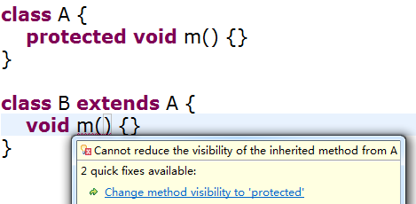
访问权限修饰符
但是需要注意的一点是：当子类覆盖父类的某个方法时，子类不能缩小这个方法的可访问范围，只能保持或者扩大这个方法的可访问范围。

Slide 15
Thank You !
电子科技大学中山学院 计算机学院 彭政

